Slide 1
Министерство науки и высшего образования Российской Федерации
Федеральное государственное бюджетное образовательное учреждение высшего образования
«КАЗАНСКИЙ ГОСУДАРСТВЕННЫЙ ЭНЕРГЕТИЧЕСКИЙ УНИВЕРСИТЕТ»
(ФГБОУ ВО «КГЭУ»)
Выпускная квалификационная работа
на тему:
«Разработка …………………………»
Выполнил:
обучающийся гр. ПИ-1-15
Иванов Василий Петрович
Научный руководитель:
к.т.н., доцент
Ситников Сергей Юрьевич
Казань, 2019

Slide 2
ЦЕЛЬ И ЗАДАЧИ
ЦЕЛЬ РАБОТЫ:
ЗАДАЧИ:
ТРЕБОВАНИЯ К РАЗРАБОТКЕ:
Доступный интерфейс
Автономность работы
Безопасность хранения данных
Возможность доработки функционала
Экономическая целесообразность использования

Slide 3
ОБЪЕКТ И ПРЕДМЕТ ИССЛЕДОВАНИЯ
3
Объект исследования: салон красоты ООО «РОМАШКА»
Предмет исследования: автоматизированная система ……………….

Slide 4
ХАРАКТЕРИСТИКИ ПРЕДПРИЯТИЯ (ПРИ НЕОБХОДИМОСТИ)
4
Рекламное агентство «Pro-Движение» - это организация полного комплекса мероприятий по разработке и созданию движущейся рекламы для заказчика: пошив промо-одежды, униформы с рекламой, ростовых кукол, размещение рекламы на транспорте, на промоутерах и др.
Директор
Производственный отдел
Креативный отдел
Отдел по работе с клиентами
Бухгалтерия
Коммерческий директор
Технолог
Дизайнер
Хозяйственная часть
Менеджер по работе с клиентами
Специалист по наружной рекламе
Визуали-затор
Мастер по пошиву изделий
Медиапланер
PR-менеджер
Менеджер по печати

Slide 5
ИМЕЮЩИЕСЯ РЕШЕНИЯ (ПРИ НЕОБХОДИМОСТИ)
5
Наименование продукта | Стоимость
Мегаплан | От 330 до 750 рублей в месяц на 1 сотрудника
Битрикс 24 | от 990 до 10 990 рублей в месяц
Brizo | от 499 до 799 рублей в месяц на 1 сотрудника
ClientBase | от 1500 до 12000 рублей в месяц
Microsoft Dynamics 365 | 1 250 рублей в месяц на 1 сотрудника

Slide 6
ИНСТРУМЕНТАРИЙ
6
ПРИМЕНЯЕМЫЕ ИНСТРУМЕНТЫ РАЗРАБОТКИ:
ОБОСНОВАНИЕ ВЫБОРА ИНСТРУМЕНТАРИЯ:

Slide 7
АЛГОРИТМЫ И МОДЕЛИ
На этом слайде приводится инфологическая модель предметной области.

Slide 8
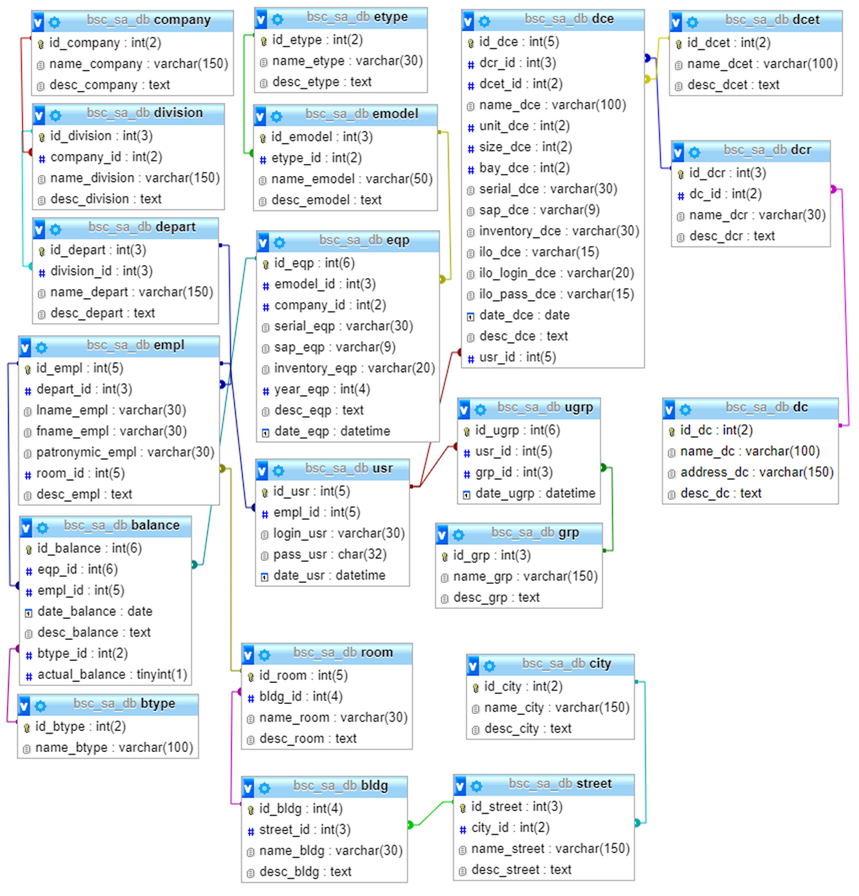
АЛГОРИТМЫ И МОДЕЛИ
На этом слайде приводятся схема данных БД, блок-схема (алгоритм) программы.

Slide 9
РЕАЛИЗАЦИЯ
На этом слайде приводятся дерево меню программы или структура сайта.
Главная страница
Обратная связь
Галерея
О компании
Услуги
Услуги
Заказать услугу
История
Реклама на транспорте
Форма заявки
Образцы работ
Ростовые куклы
Отправка заявки
Реклама на одежде
Продукция для промоутеров

Slide 10
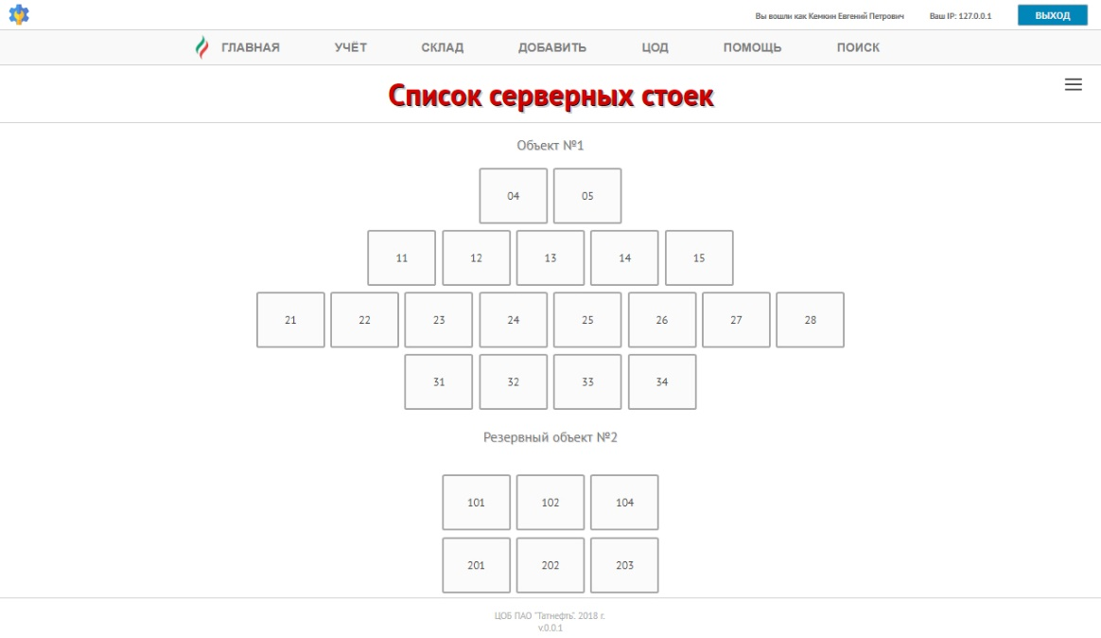
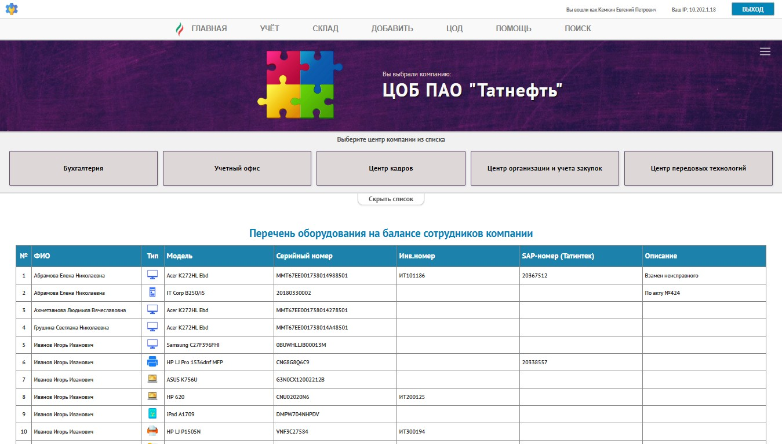
РЕАЛИЗАЦИЯ ПРОГРАММЫ: ИНТЕРФЕЙС ПРИЛОЖЕНИЯ

Slide 11
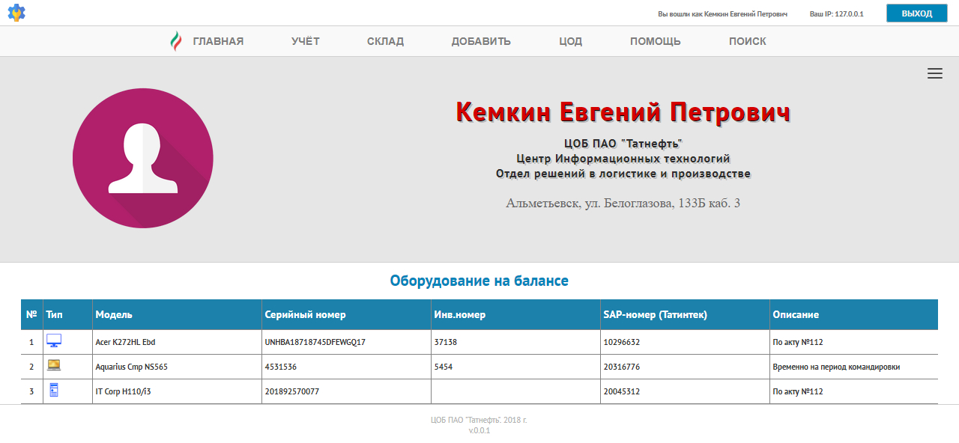
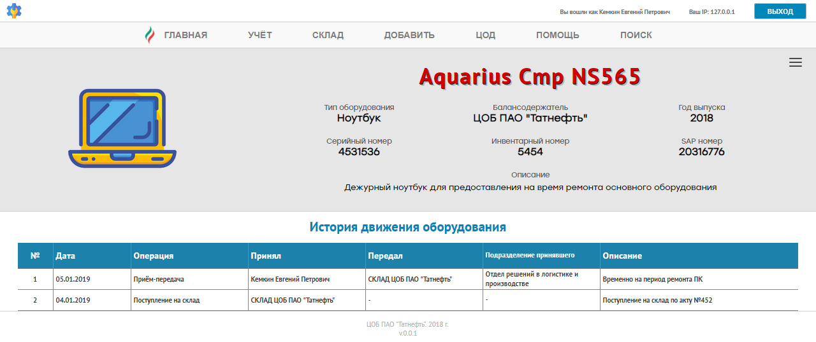
РЕАЛИЗАЦИЯ ПРОГРАММЫ: СТРАНИЦЫ С ДЕТАЛЬНОЙ ИНФОРМАЦИЕЙ
Выбор элемента списка открывает детальное описание оборудования или карточку сотрудника.

Slide 12
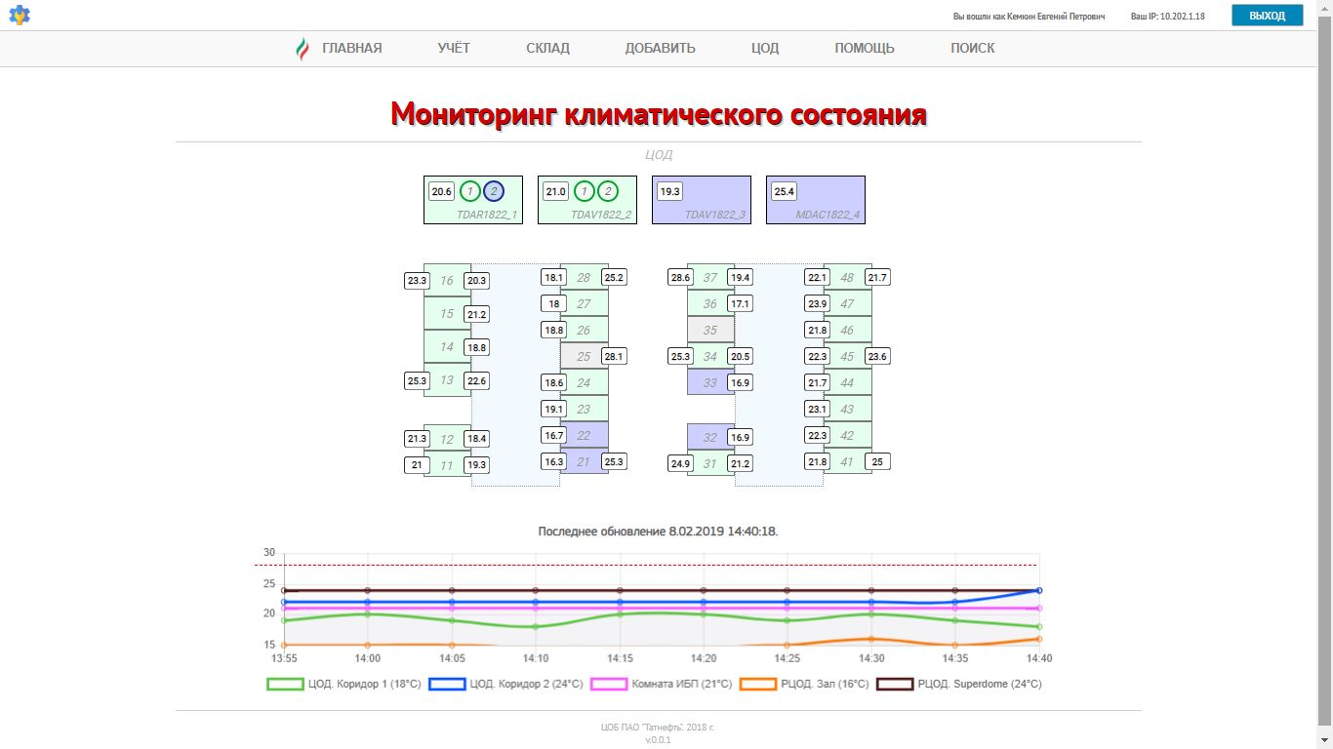
РЕАЛИЗАЦИЯ: МОНИТОРИНГ ИНФРАСТРУКТУРЫ
Мониторинг состояния инфраструктуры центра обработки данных:
Информация обновляется в режиме реального времени

Slide 13
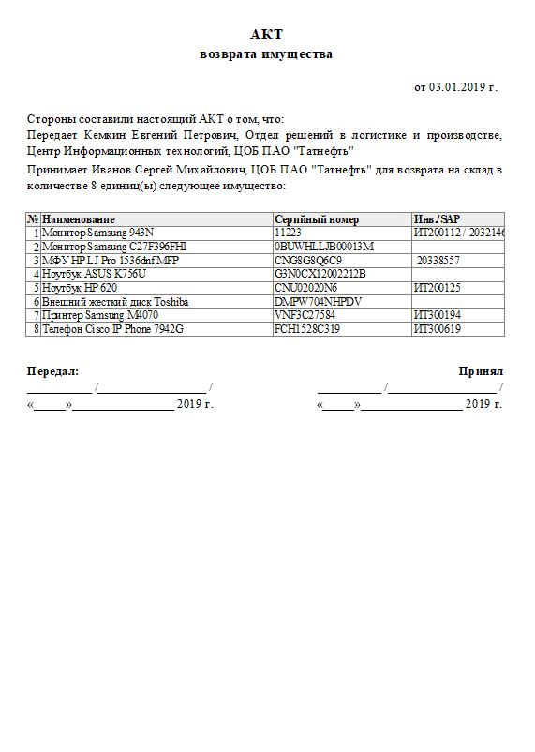
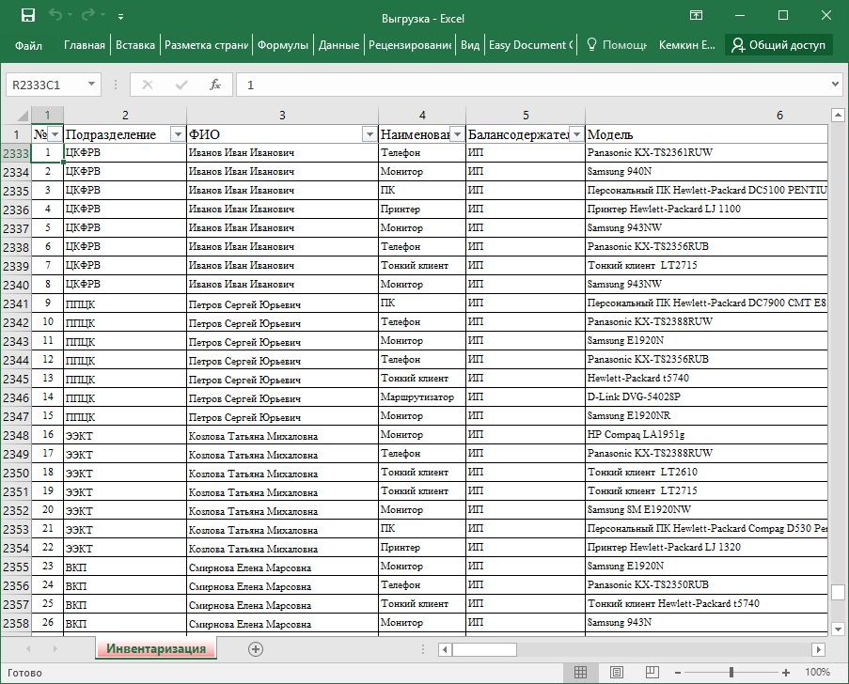
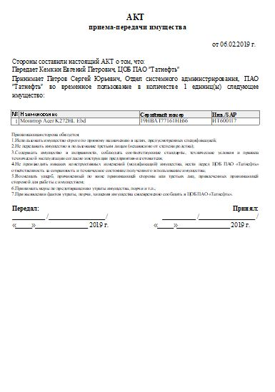
ЭКСПОРТ ДАННЫХ
В системе реализованы возможности экспорта данных и автоматического формирования актов на прием-передачу или возврат оборудования.
Выгрузка производится в файлы формата *.xls

Slide 14
ЭКОНОМИЧЕСКИЙ ЭФФЕКТ
Затраты на выполнение работ:
Оплата труда работника (включая отчисления) С_{раб} = 325,50 руб/час
До внедрения | После внедрения
Продолжительность работ Т_{д} = 80 часов/мес | Продолжительность работ Т_{п} = 20 часов/мес Стоимость аренды хостинга С_{х} = 124 руб/мес Стоимость разработки и внедрения С_{раз} = 45 934 руб
С_{д} = С_{раб}∗Т_{д}∗12 = 325,50∗80∗12 = 312 480 руб/год | С_{п} = (С_{раб}∗Т_{п}+124)∗12=(325,50∗20+124)∗12 = 79 608 руб/год
Расчет экономического эффекта:
В первый год использования:
$$Э1=Сд−Сп−Сраз=312480−79608−45934=186 938 руб/год$$
В последующие годы использования:
$$ЭN=Сд−Сп=312480−79608=232 872 руб/год$$
Экономический эффект за 3 года:
$$Э=Э1+2∗ЭN=186938+2 ∗ 232872=652 682 руб$$

Slide 15
ЗАКЛЮЧЕНИЕ
РЕЗУЛЬТАТЫ РАБОТЫ:
Выполнены разработка и внедрение собственного Web–приложения с интуитивно понятным интерфейсом для эффективной организации учета оборудования и автоматизации связанных с этим процессов, а также мониторинга инфраструктуры центра обработки данных.
Экономический эффект за 3 года использования составит 𝟔𝟓𝟐 𝟔𝟖𝟐 руб.
ПРЕИМУЩЕСТВА РАЗРАБОТКИ:

Slide 16
ЛИЧНЫЙ ВКЛАД
АПРОБАЦИЯ РАБОТЫ
Основные результаты работы доложены на Всероссийском аспирантско–магистерском научном семинаре, посвященном Дню Энергетика (7–8 декабря 2021 г, КГЭУ, Казань).
АКТ О ВНЕДРЕНИИ РАЗРАБОТКИ
Акт должен быть оформлен на фирменном бланке предприятия с круглой печатью. Подписан руководителем предприятия и заверен отделом кадров предприятия.

